Slide 1

电商后台管理系统
课设小组：邱清源 谢智斌 朱俊伟 李春雨 安昊 姚建明

Slide 2

01.
项目概述
02.
需求分析
03.
系统设计
CONTENT
04.
环境搭建与配置文件
05.
详细设计
06.
使用方法说明

Slide 3
Part 01
项目概述

Slide 4


项目概述
一个电商网站， 既在于它的网站前台设计制作的精良优美，更在于电商平台后台的实用性和便捷性。
拥有一个功能齐全的后台管理系统，这方便我们查询商品信息、订单信息、客户信息等等信息。电商网站运营过程中，从客户商品的浏览和下单到付款成功后，商品的数量也会随着客户的购买而减少，这需要获取商 品的库存量、是否在售等信息；下单成功后，后台管理人员需要随时的了解订单的状态等信息，这些都需要一个管理系统来管理这些信息。所以， 开发一个电商 平台管理系统是很有必要的，这会大大提高我们的工作效率和工作进度。

Slide 5
Part 02
需求分析

Slide 6
需求分析
please do not copyFor the benefit of you
商品管理
商品类型管理
订单管理
客户管理
包括商品添加、商品删除、商品查询、商品修改和商品下架功 能。
包括商品类型添加、商品类型删除和商品类型修改功能。
包括订单创建、订单查询、订单删除和查看订单明细功能。
包括查询客户、停用或启动客户功能。

Slide 7
需求分析
please do not copyFor the benefit of you
管理员管理
菜单管理
数据监控
包括添加管理员、删除管理员和修改管理员权限功能。
包括创建菜单、删除菜单、修改菜单功能页面和禁用或启动菜 单功能。
包括 Druid 界面， 可以查看 SQL/ URL /方法 的请求次数，耗 时等等统计信息功能。

Slide 8
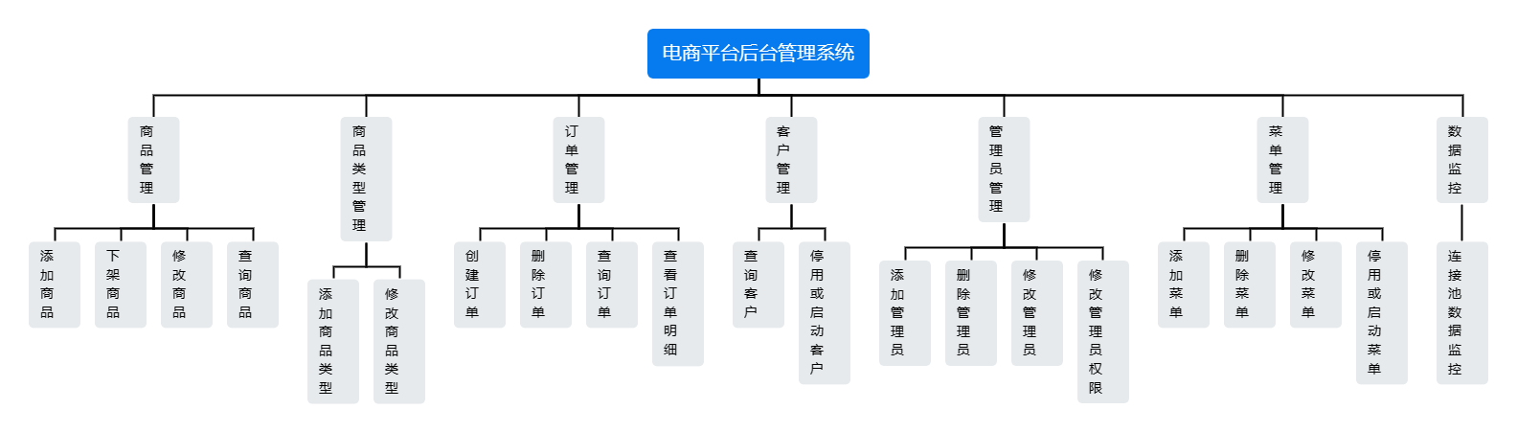
系统模块结构图

Slide 9
Part 03
系统设计

Slide 10

系统设计—开发技术与工具
开发技术
⚫ 后端：SSM(Spring 、SpringMVC 、Mybatis)框架
⚫ 前端： BootStrap 、Layui 、Vue 、Axios 、JQuery
⚫ 数据库： MySql
⚫ 项目管理工具： Maven
开发工具
⚫ IntelliJ IDEA
⚫ Navicat

Slide 11
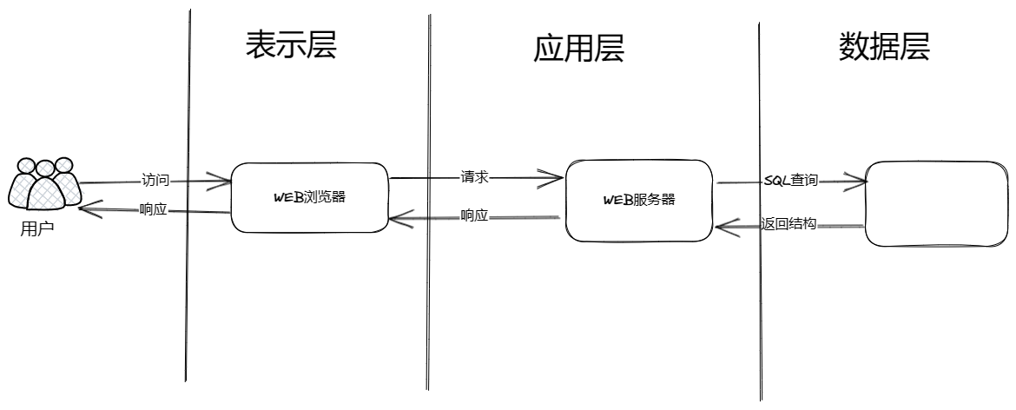
系统设计—系统架构
该项目采用的是BS架构，即浏览器和服务器架构模式。 在这种架构下，用户通过访问WEB浏览器，浏览器发送用户请求到WEB服务器，服务器通过访问数据库，数据库通过SQL查询返回结果给服务器，接着响应给浏览器， 最后返回给用户显示数据。

Slide 12
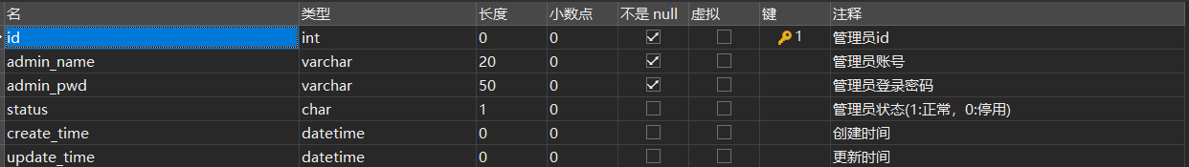
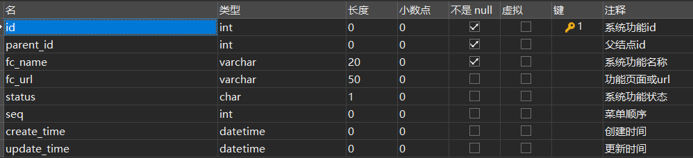
系统设计—数据库设计
管理员信息表 admin_info
标题添加
系统功能表 function

Slide 13
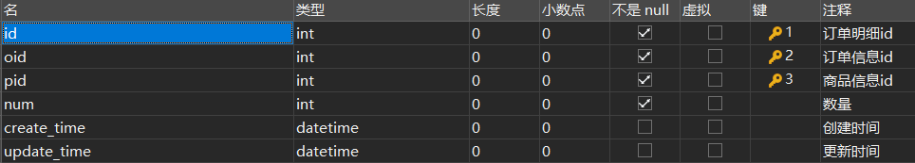
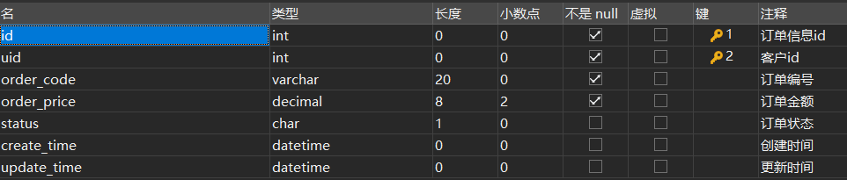
系统设计—数据库设计
订单明细表 order_detail
订单信息表 order_info

Slide 14
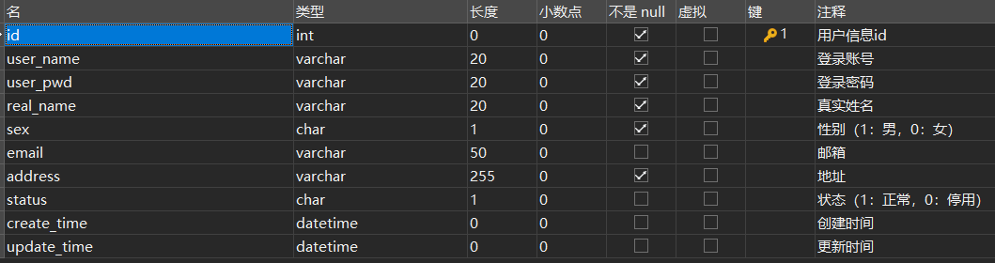
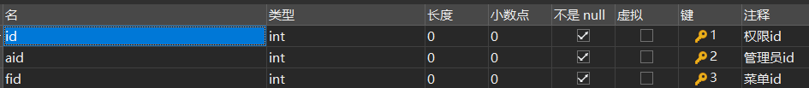
系统设计—数据库设计
客户信息表 user_info
管理员权限表 permission

Slide 15
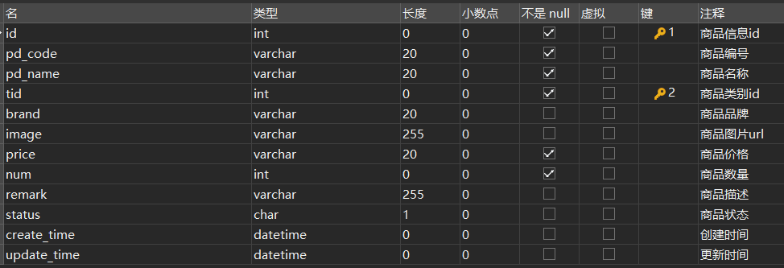
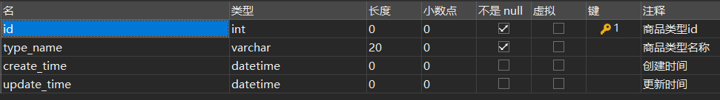
系统设计—数据库设计
商品信息表 product_info
商品类型表 product_type

Slide 16
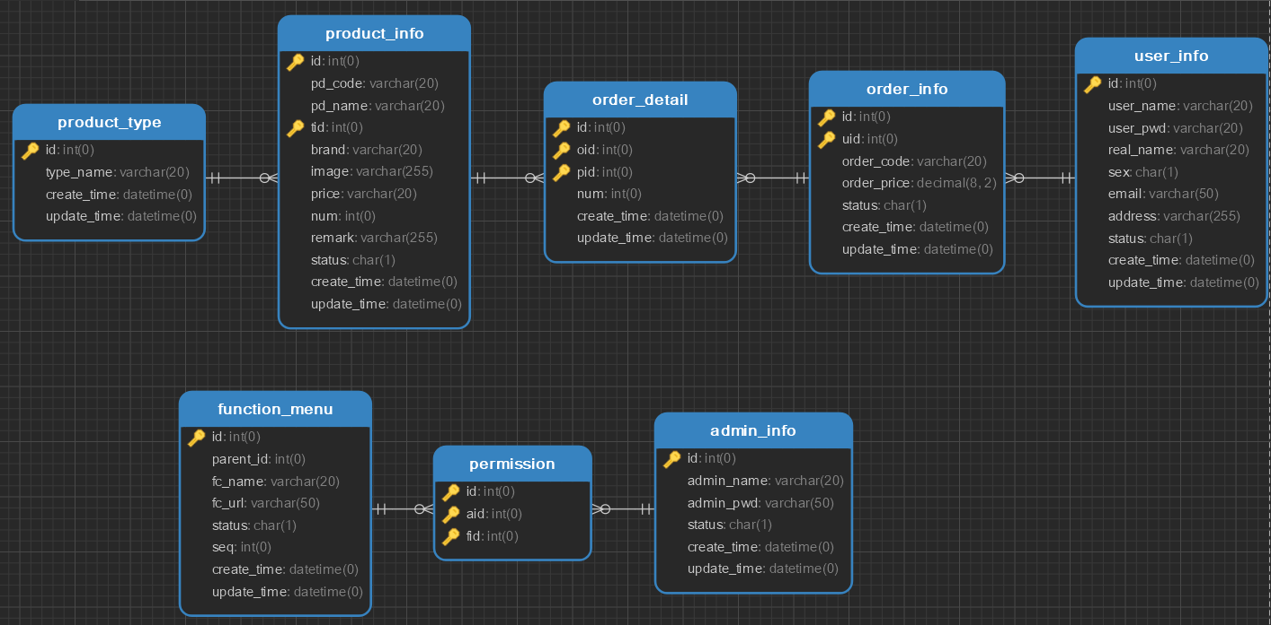
系统设计—数据库设计
数据库ER图

Slide 17
Part 04
环境搭建与配置文件

Slide 18



环境搭建—创建项目
1.创建项目
2.添加依赖jar包
3.创建系统目录结构
打开 IntelliJ IDEA，点击 File，选择 New Project ，选择创建 Maven 项目，勾 上 Create from archetype，选择 maven-archetype-webapp，点击 Next，填写项目名 和路径，最后点击 Finish，即可创建项目。
4.2 配置文件
在 pom.xml 文件中，依次引入项目所依赖的jar 包
在项目目录下，依次创建系统目录结构。
在项目中，依次创建配置文件，并写上相应的配置信息。

Slide 19
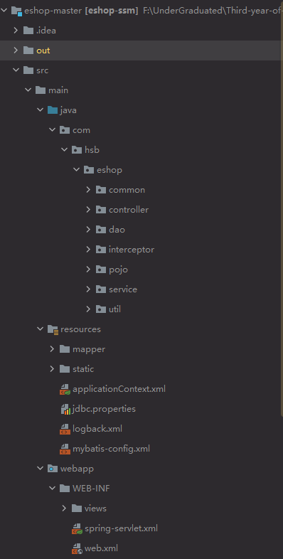
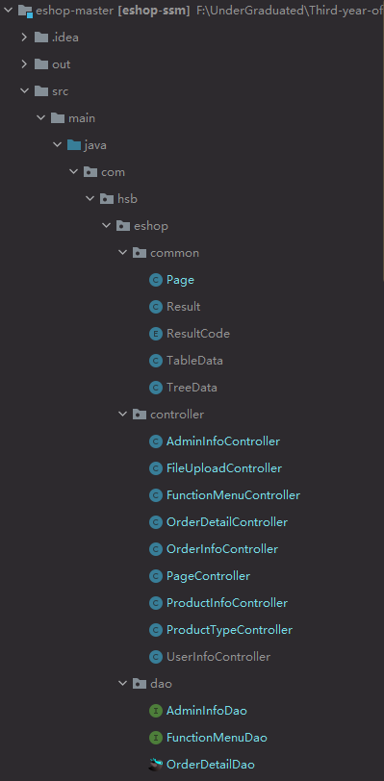
系统目录结构
标题添加
标题添加
please do not copyFor the benefit of you
please do not copyFor the benefit of you
标题添加
标题添加
please do not copyFor the benefit of you
please do not copyFor the benefit of you

Slide 20
Part 05
详细设计

Slide 21
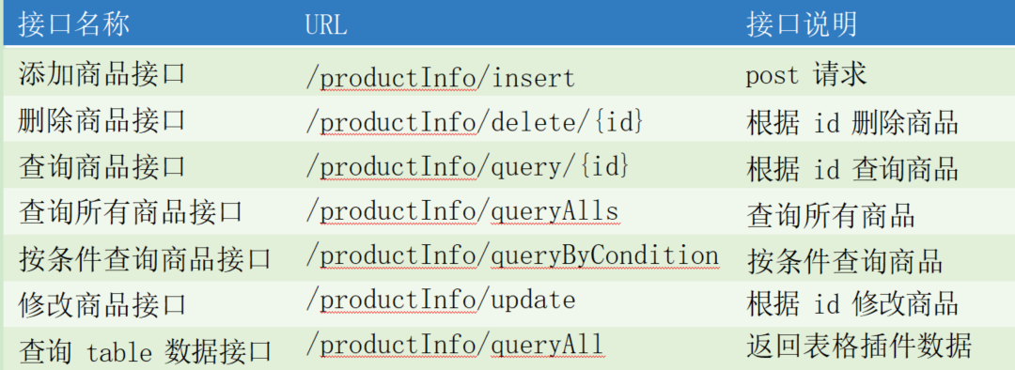
商品信息模块
功能设计
⚫ 添加商品信息功能
⚫ 删除商品信息功能
⚫ 按 id 查询商品信息功能
⚫ 查询所有商品功能
⚫ 按条件查询商品信息功能
⚫ 修改商品信息功能
接口设计

Slide 22
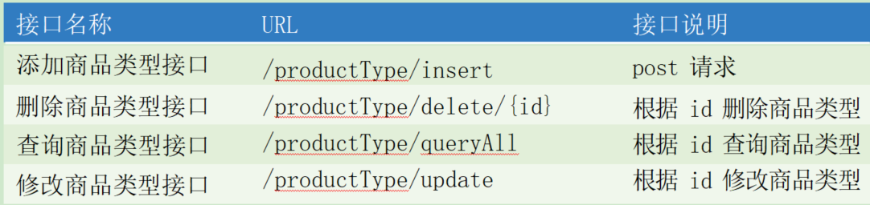
商品类型模块
功能设计
⚫ 添加商品类型功能
⚫ 删除商品类型功能
⚫ 查询商品类型功能
⚫ 修改商品类型功能
接口设计

Slide 23
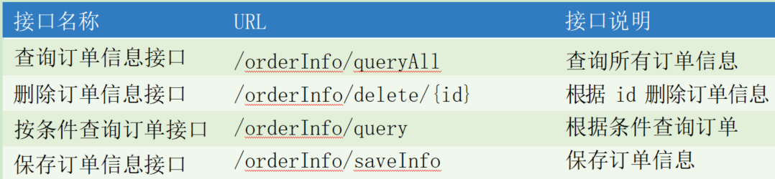
订单信息模块
功能设计
⚫ 查询订单信息功能
⚫ 删除商品类型功能
⚫ 按条件查询订单信息功能
⚫ 保存订单信息功能
接口设计

Slide 24
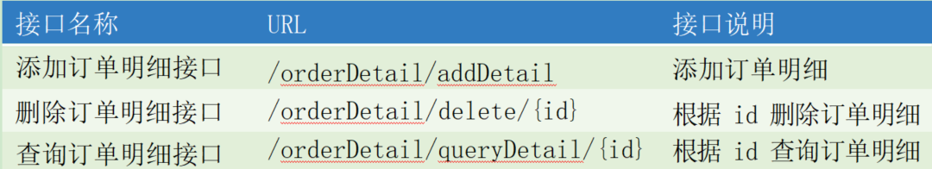
订单明细模块
功能设计
⚫ 添加订单明细功能
⚫ 删除订单明细功能
⚫ 查询订单明细功能
接口设计

Slide 25
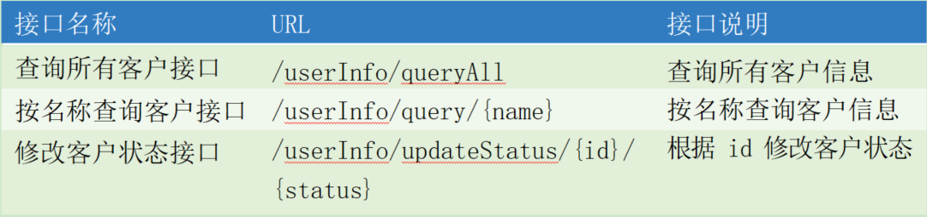
客户管理模块
功能设计
⚫ 查询所有客户信息功能
⚫ 按名称查询客户功能
⚫ 修改客户状态功能
接口设计

Slide 26
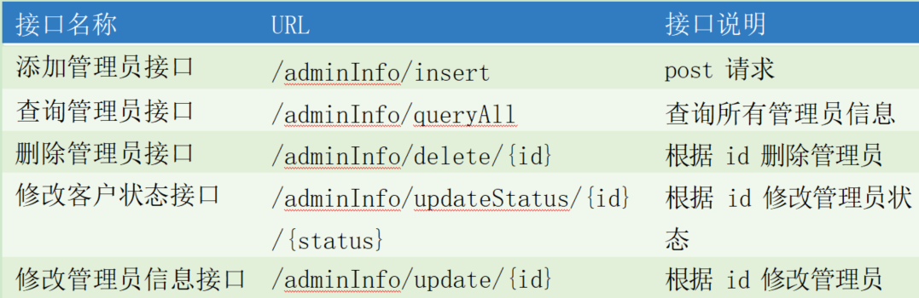
管理员管理模块
功能设计
⚫ 添加管理员功能
⚫ 查询所有管理员功能
⚫ 删除管理员功能
⚫ 修改管理员状态功能
⚫ 修改管理员信息功能
接口设计

Slide 27
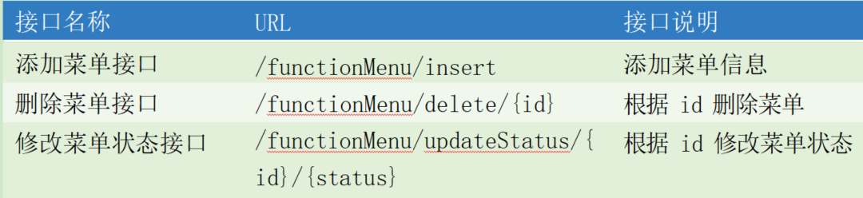
菜单管理模块
功能设计
⚫ 添加菜单功能
⚫ 删除菜单功能
⚫ 查询所有菜单功能
⚫ 修改菜单状态功能
⚫ 修改菜单信息功能
接口设计

Slide 28
www.ypppt.com
感谢您的观看
please do not copyFor the benefit of you, Baotu Network and the original creator, please do not copyFor the benefit of you
优品PPT

